Slide 1



Introdução ao PSO Aplicado a Controle de Processos
M.Sc. André Felipe Oliveira de Azevedo Dantas

Slide 2
Tópicos Abordados
Origens;
Ideia;
O algoritmo Básico;
Principais variantes;
Pesquisas na Área;
Aplicação a controle;
Exemplo de aplicação.

Slide 3
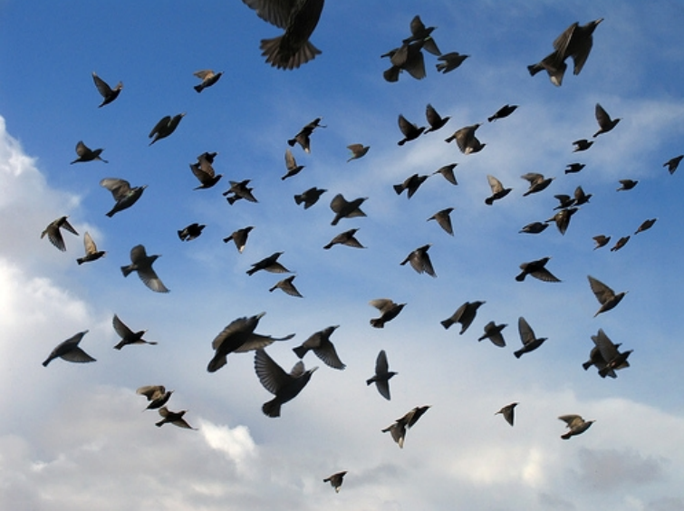
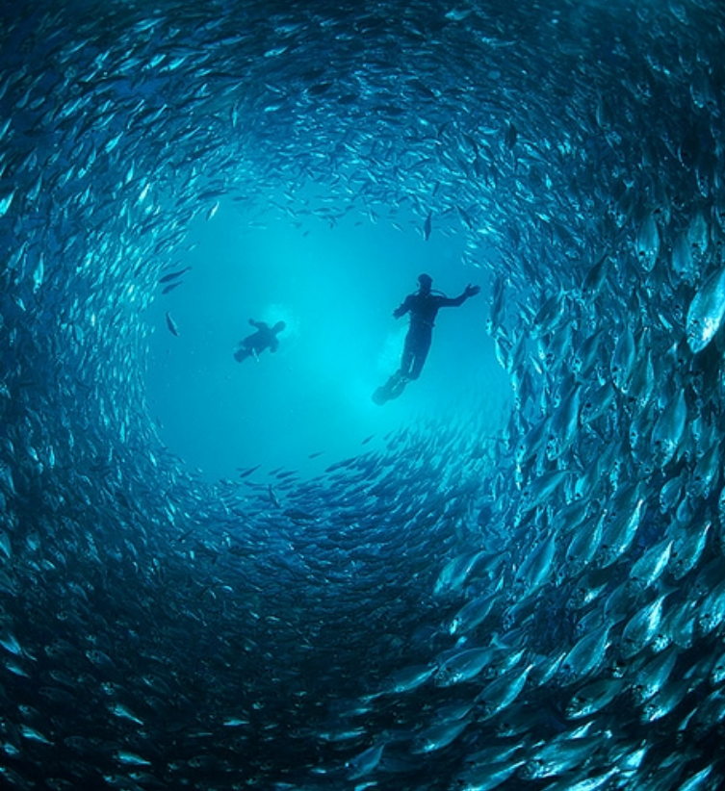
Origens do PSO
Como os pássaros, peixes, abelhas possuem um comportamento coletivo tão coordenado?

Slide 4
Origens do PSO
Reynolds propôs um modelo de comportamento
nos quais os agentes seguem 3 regras:
    Separação:
      Cada agente tenta se distanciar de seus vizinhos se estiverem muito perto.
    Alinhamento :
      Cada agente se move em direção a média dos vizinhos;
    Coesão:
      Cada agente tenta posicionar-se na média dos vizinhos;

Slide 5
Origens do PSO
Kennedy and Eberhart incluíram um ponto
central num modelo semelhante ao de Reynolds
tal que:
    Cada agente fosse atraído em direção ao ponto;
    Cada agente “lembrasse” o quão próximo está do ponto;
    Cada agente compartilhasse informações com seus vizinhos sobre a localização mais próxima do ponto.

Slide 6
A ideia do PSO
E se a noção de distância desse ponto fosse variante de acordo com uma função desconhecida? Os agentes conseguiriam atingir ao mínimo da função?

Slide 7
O algoritmo Básico
Criar duas populações de agentes distribuídos uniformemente ao longo de um plano X (chamdos partículas) e de agentes distribuídos uniformemente ao longo de um plano Pbi (Melhores Locais).
Avaliar a posição de cada partícula de acordo com a função escolhida que se deseja minimizar ou maximizar.

Slide 8

O algoritmo Básico
Se a posição avaliada é melhor que a atual “melhor posição”, substitua pala partícula.
Determinar a melhor partícula.
Atualize as velocidades de acordo com a equação:
Mova as partículas para novas posições:
.

Slide 9
O algoritmo Básico
Se o critério de avaliação não foi atingido volte para o ponto 2. Caso tenha sido satisfeito finalize a otimização.

Slide 10
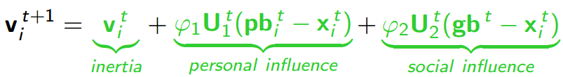
Principais variantes do PSO
Quase todas as modificações são realizadas de alguma maneira na lei de adaptação da velocidade das partículas.

Slide 11
Principais variantes do PSO
Algumas variantes do PSO são adaptadas para incorporar:
    Diferentes topologias dinâmicas de vizinhos;
    Aumento da diversidade entre as partículas;
    Componentes de outras técnicas;
    Adaptações para sistemas discretos;

Slide 12
Pesquisas na Área de PSO
As principais linhas de pesquisas, na área de PSO, em desenvolvimento são:
    Utilização do PSO em vários tipos de sistemas (Dinâmicos, estocásticos, combinatórios);
    Seleção de parâmetros (quantas partículas deveriam ser utilizadas, qual topologia);
    Comparação entre diferentes tipos de PSOs já existentes;
    Novas variantes do algoritmo (híbridos, modificações);
    Aspectos teóricos (Convergência, comportamento das partículas, como melhorar a busca)

Slide 13
Aplicação a Controle
A Utilização do PSO em controle de processos visa “melhorar” um determinado processo otimizando funções que refletem o comportamento desejado para o referido sistema. É possível utilizá-lo para:
    Identificar um sistema dinâmico (otimizando modelos não lineares, sujeitos a ruídos de várias naturezas);
    Otimizar parâmetros de controladores (encontrando o melhor parâmetro para o desempenho desejado);
    Otimizar as funções dos controladores (sintetizando o sinal de controle utilizando o algoritmo).

Slide 14
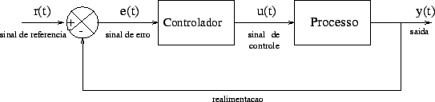
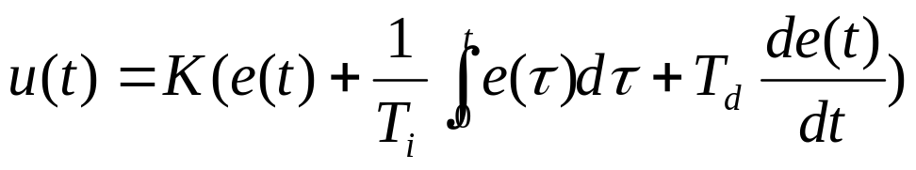
Exemplo de aplicação
Sintonia de Controladores PID:
    Dado o seguinte sistema:
    O controlador PID sintetiza a seguinte lei de controle:

Slide 15
Exemplo de aplicação
Ou seja, em cada controlador existem 3 parâmetros a ser encontrados. Para isso existem métodos consagrados na literatura que são facilmente implementados. Ex:
    Ziegler e Nichols;
    Método do Relé (adaptativo).

Slide 16
Exemplo de aplicação
Porém, para uma malha de controle com mais de um controlador como encontrar os melhores parâmetros para que o controle do sistema inteiro seja o melhor possível?

Slide 17
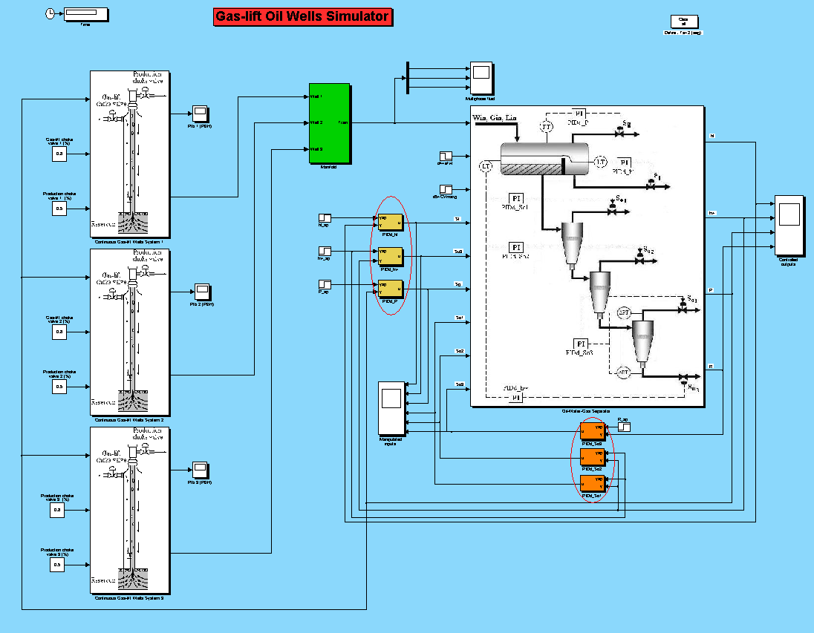
Exemplo de aplicação

Slide 18
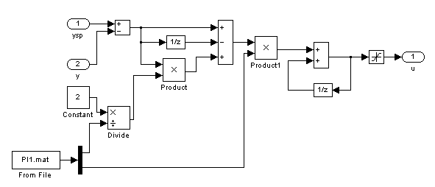
Exemplo de aplicação
Controlador PI, ou seja, Td = 0.

Slide 19
Exemplo de aplicação
Algoritmo Base para coleta de dados do simulador.
function [Ol] = SintoniaPred(X)
  SIMIN1 =[0; X(1:2)'];
  for i=1:2;
  SIMIN1 =[ SIMIN1 [0;X(1:2)']];
  end
  save('PI1','SIMIN1');
  sim('gasliftwells33_03pocos_03hidros.mdl')
  RefO = 0.5;
  Ol = Ss.signals(1,1).values - RefO;
end

Slide 20
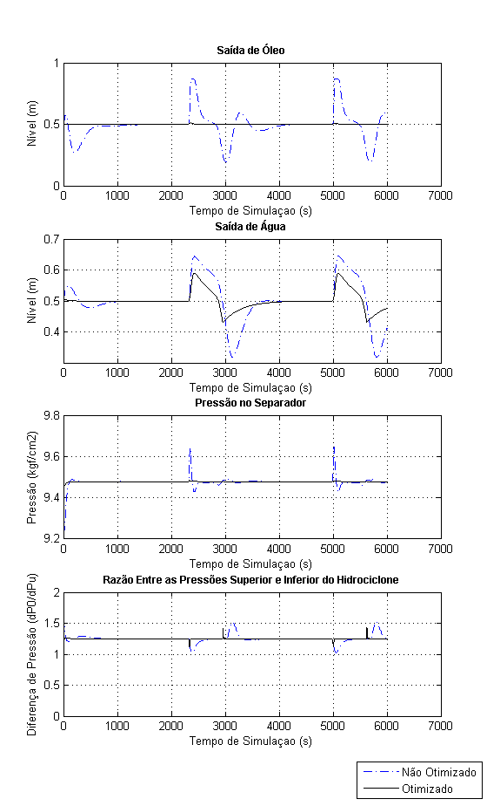
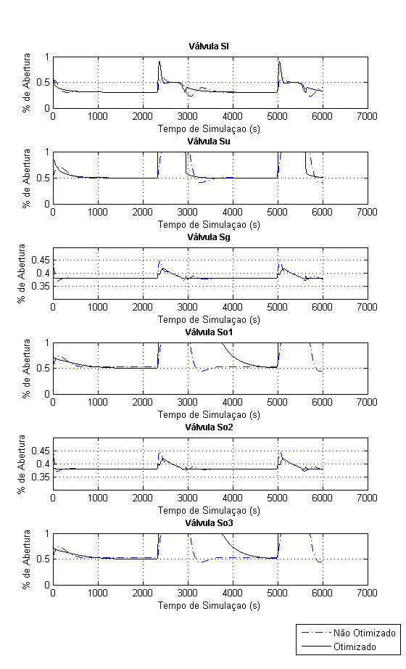
Exemplo de aplicação

Slide 21
Conclusões
Sistema otimizado com sucesso;
Esforço de controle dentro das limitações e não muito alterado;
Aplicações em linguagens mais rápidas pode ser um diferencial devido ao custo computacional;

Slide 22
Perguntas?

